Slide 1
3D MODELIRANJE – PROJEKT
Dorijan Jančić

Slide 2
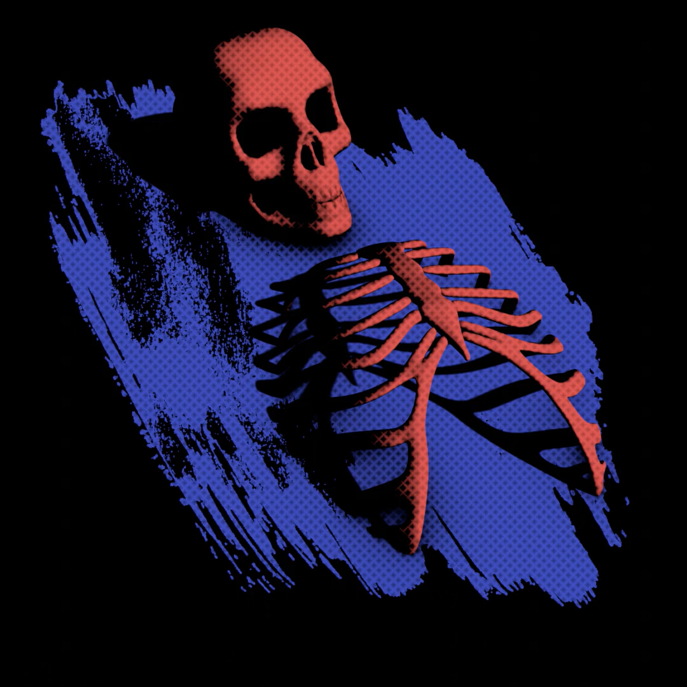

Slide 3
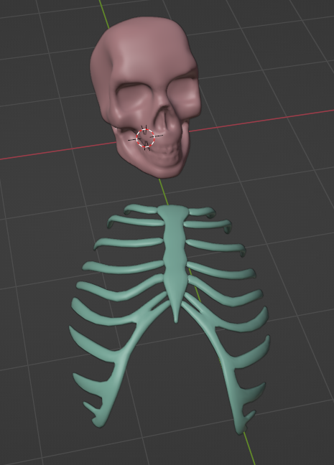
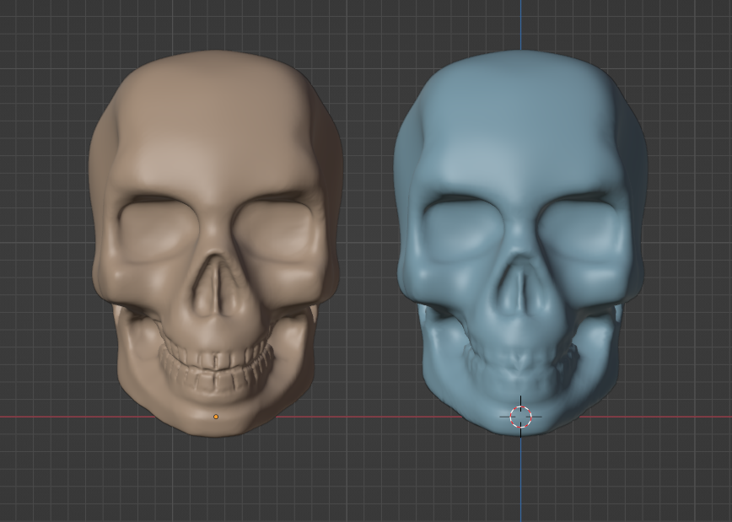
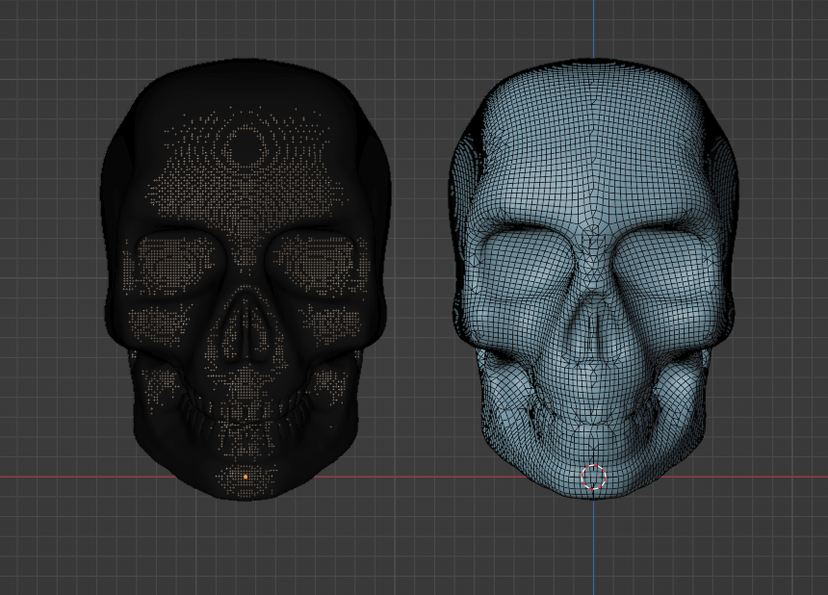
Kostur
Lubanja je skulpturirana
Tijelo je modelirano
Reference su važne

Slide 4
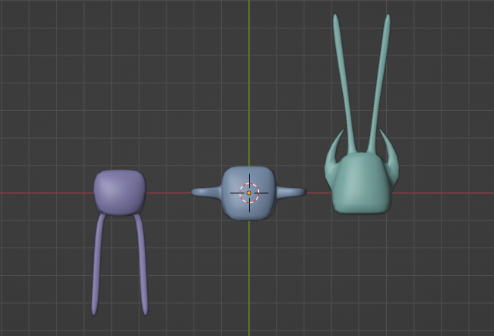
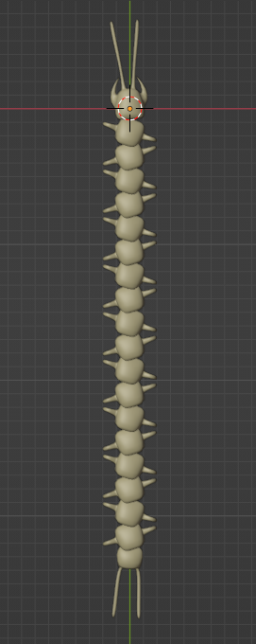
Stonoga
Proceduralna generacija
Geometry Nodes
Proceduralni mesh i animacija

Slide 5
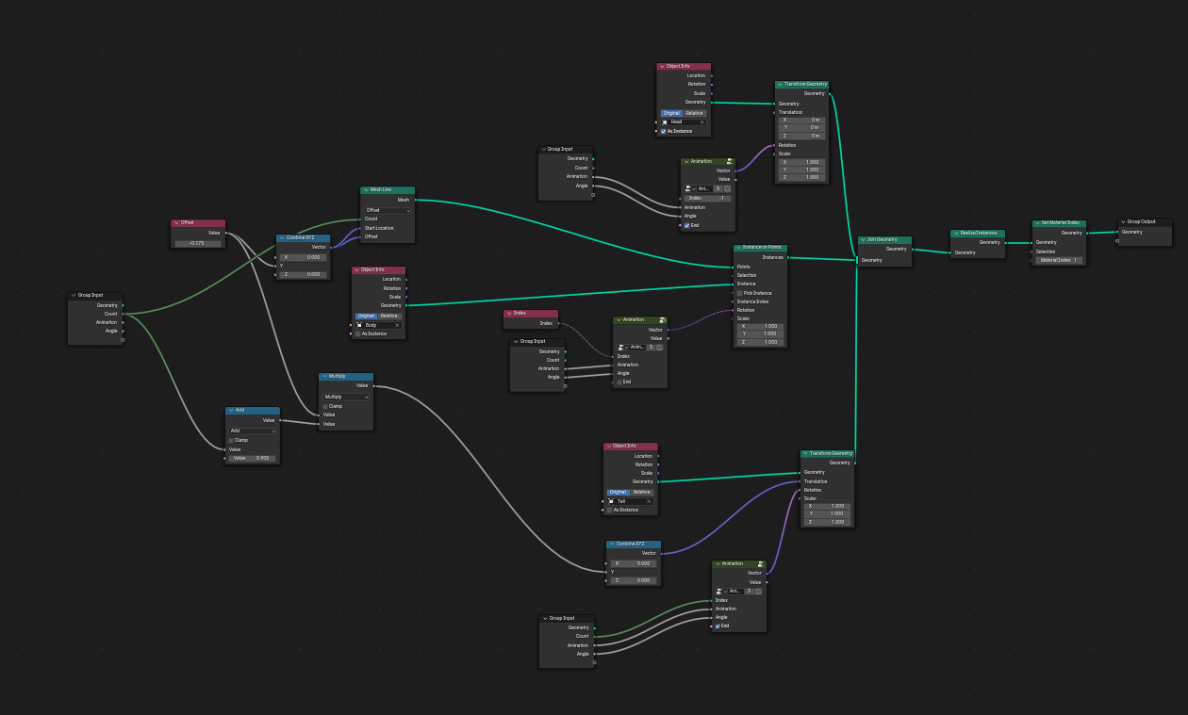

Slide 6
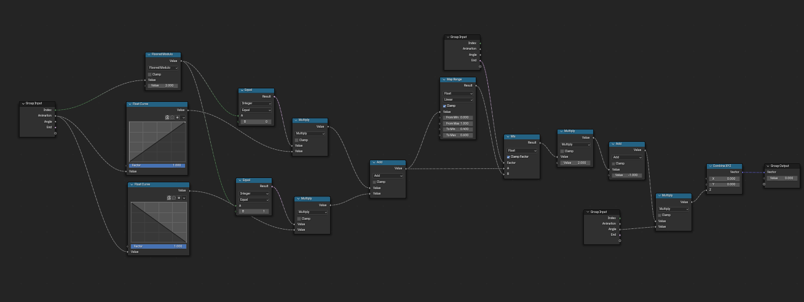

Slide 7
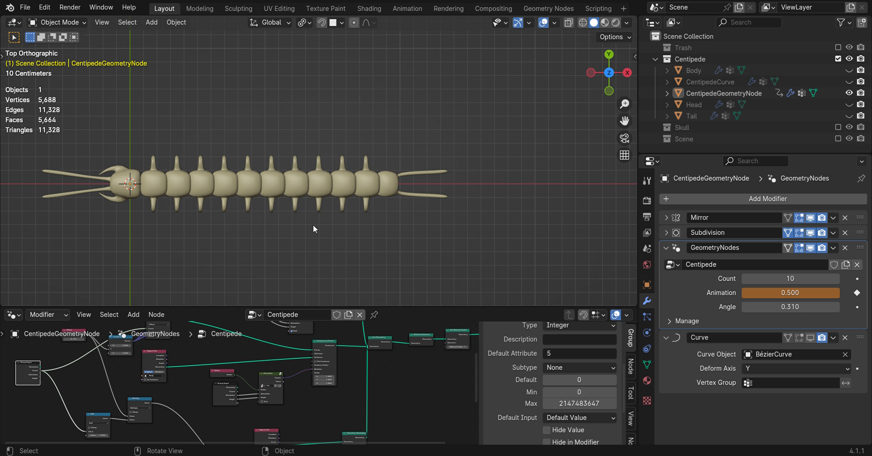

Slide 8
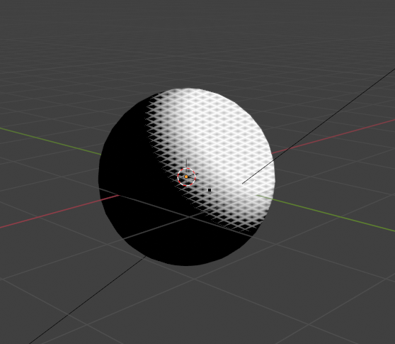
Shaderi
Halftone sjenčanje
Kombinacija difuzne komponente i ambijentalne okluzije + boja objekta
Voronoi tekstura

Slide 9
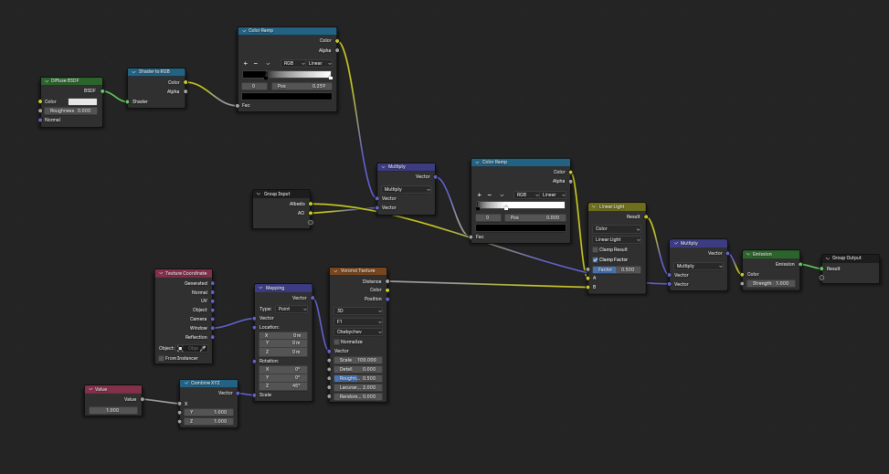

Slide 10
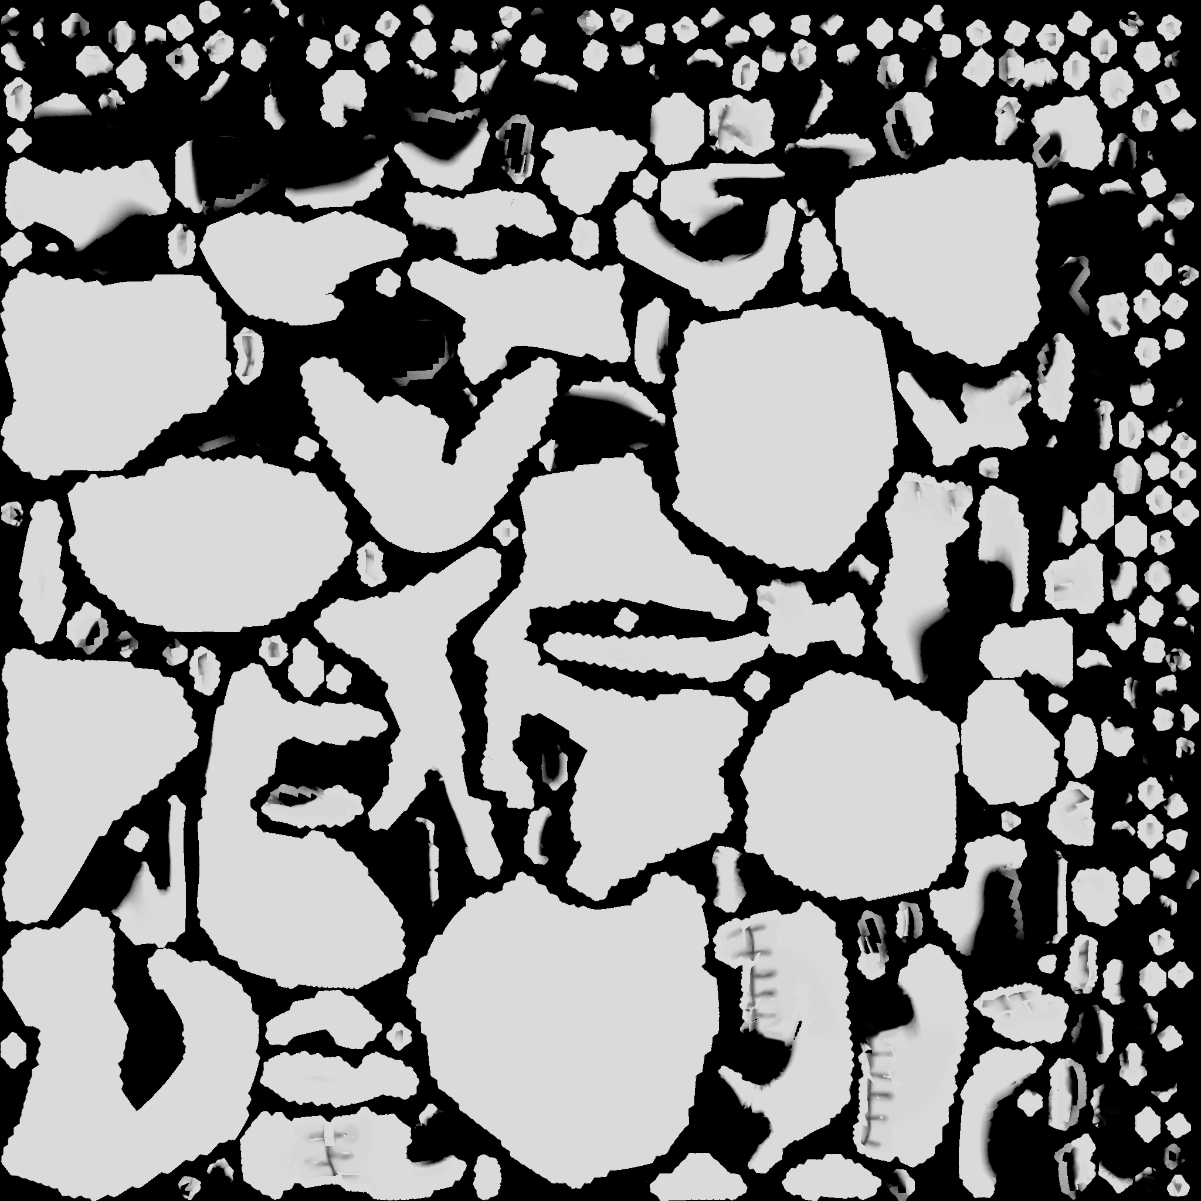
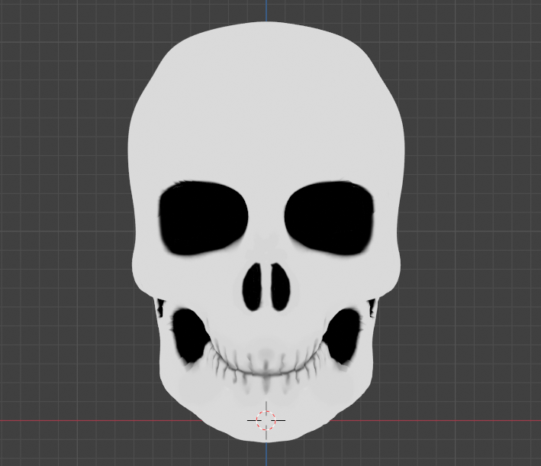
Ambijentna okluzija
Korištenje AO mape
Ambient Occlusion Node

Slide 11

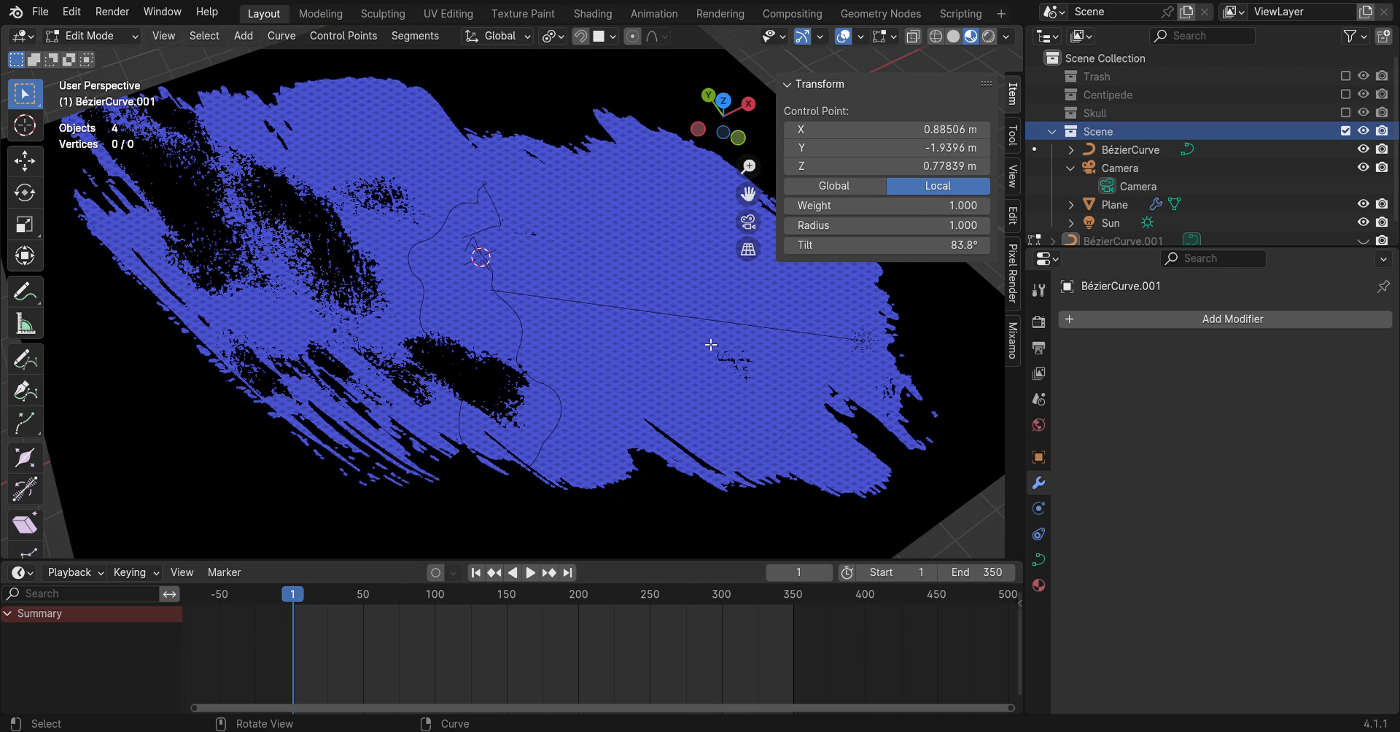
Maska za pod

Slide 12
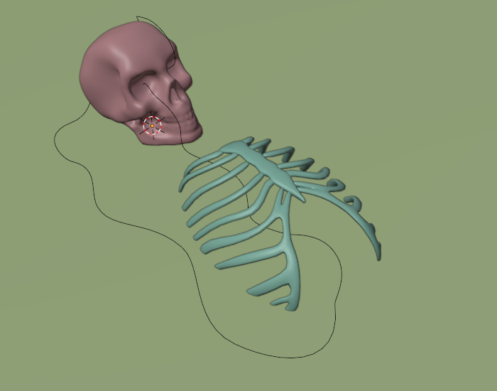
Animacija cijele scene
Curve Modifier (Stonoga / Object)
Cycles Modifier (Graph Editor)
Animacija po krivulji

Slide 13
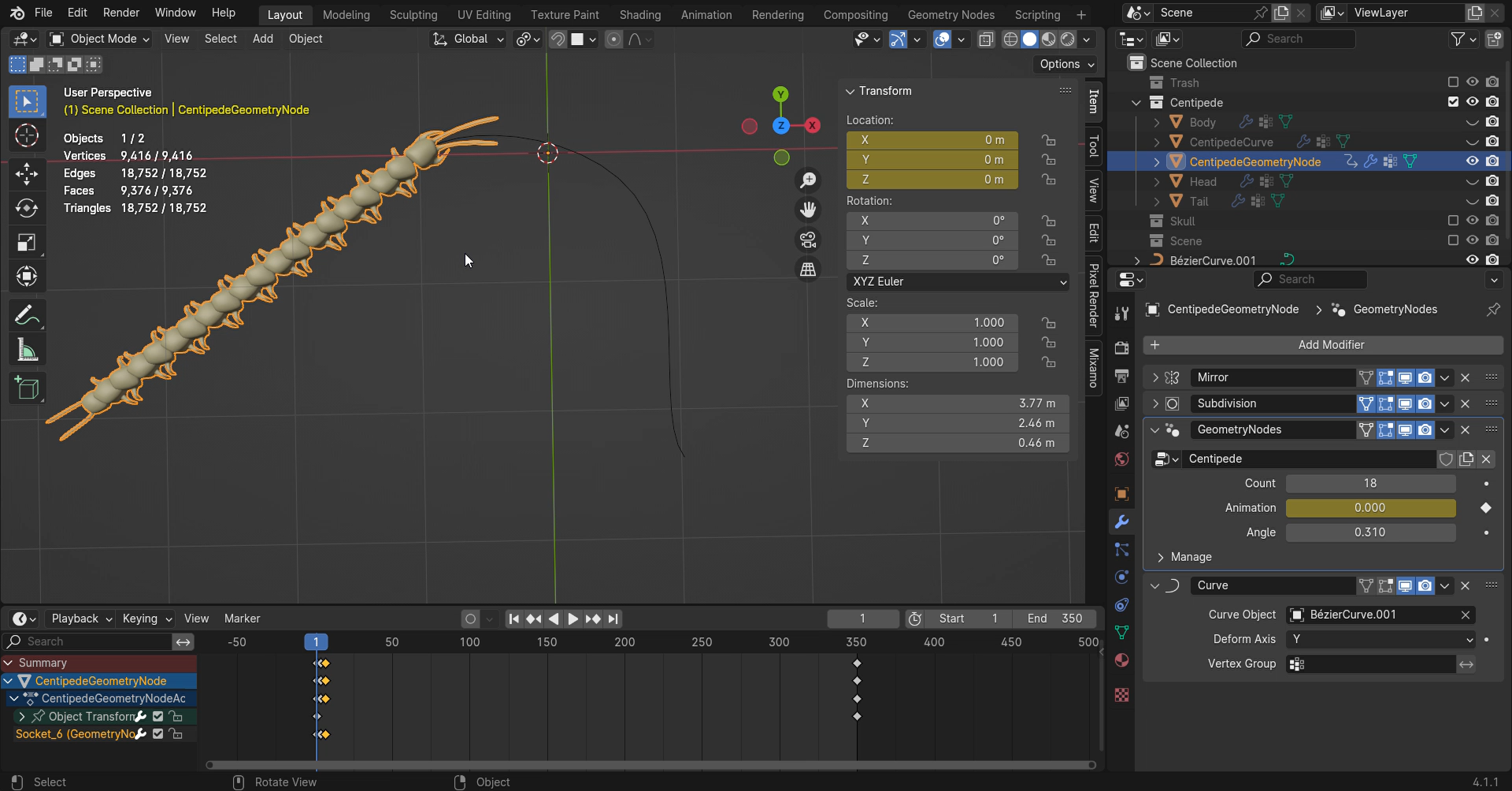

Slide 14
